Slide 1
大数据处理技术
陈小瀚

Slide 2
第一章 大数据概述
大数据的基本概念、应用场景和关键技术

Slide 3
数据来了
数据
数据统计
数据分析
数据挖掘
Notes:
数据自古就有，有数据就有统计
统计陷井
信息技术->发展->数据挖掘

Slide 4


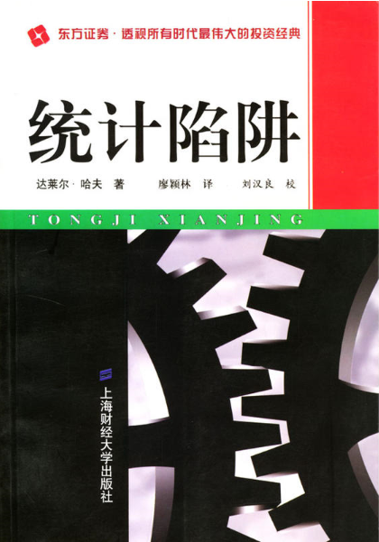
决胜21点
（概率发源地）
点球成金
(大数据改变传统思维方式)
斯坦福招生
（数据与统计,客观与主观）
返回

Slide 5
1. 什么是大数据
Velocity
大数据与我们的生活（思考并发表见解！）
大数据的4V特征
海量Volume：数据量大，包括采集、存储和计算的量都非常大
多样Variety：种类和来源多样化
价值Value：数据价值高，密度相对较低
高速Velocity：数据增长速度快，处理速度也快，时效性要求高
Real-Time
sensor
near Real-Time
Variety
social
periodic
audio
batch
Volume
photo
database
MB
GB
TB
PB
table
unstructured
video
noise
incomplete
mobile
biased
Value
Notes:
谁更了解你

Slide 6
思考：为什么是在这个时候
为什么是在这个时候出现了大数据？
为什么是在这个时候出现了大数据技术？
思考并发表见解！

Slide 7
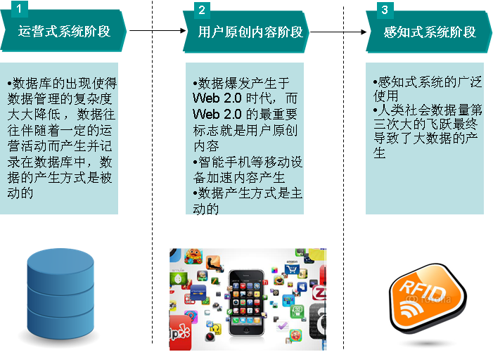
大数据的产生-数据产生方式的变革
Notes:
粮仓现象
1、数据收集能力增加（传感器）
2、算力得到增强，提高了数据处理的能力
3、算法得到发展，能从数据中分析和挖掘中得到有价值的结果

Slide 8
2. 大数据技术
技术需求的变化
数据量增加 → 系统升级 → 数据量持续增加 → ?
对现有数据管理技术的挑战（TB以上的数据）
数据类型突破结构化（多样性数据）
数据量持续增加→分步式存储、分步式计算、网络性能、数据库类型
Notes:
电脑升级（加装硬盘，内存）->装新机子
云计算

Slide 9
2. 大数据技术
云计算、大数据和物联网代表了IT领域最新的技术发展趋势，三者既有区别又有联系

Slide 10
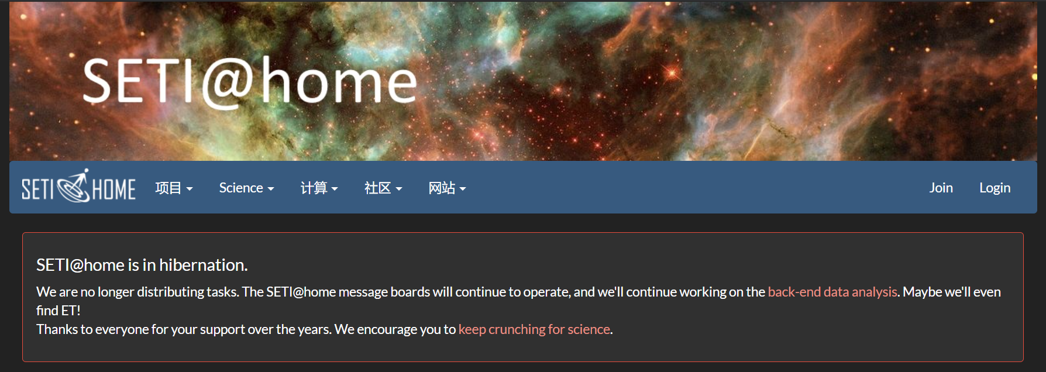
从SETI@home说起
SETI（ Search for Extra-Terrestrial Intelligence）
https://setiathome.berkeley.edu/

Slide 11

2. 大数据技术
Google大数据技术（技术基础，技术论文）：
MapReduce：
BigTable：
GFS谷歌文件系统：可扩展的分布式文件系统
……
Hadoop：
谷歌大数据技术的开源实现

Slide 12
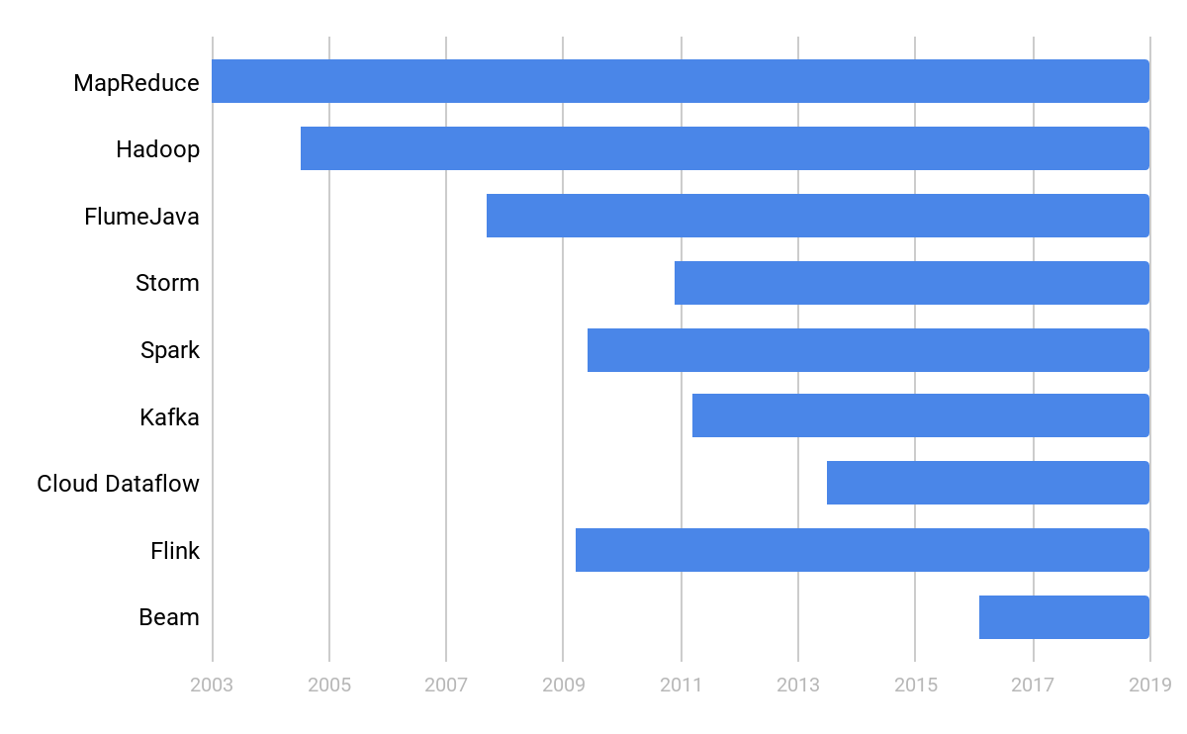
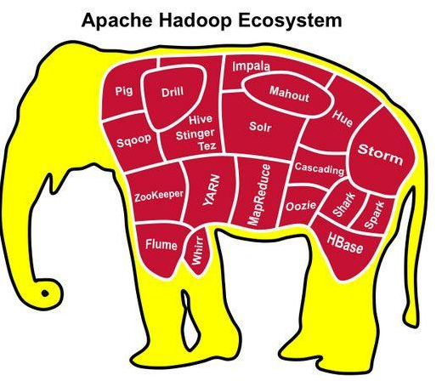
Hadoop技术群（生态圈）

Slide 13
只有Hadoop？
大型关系型数据库管理系统：
多次读/写 VS. 一次写入/多次读取
高性能计算与网格计算：
数据量→网络带宽、计算任务的管理
志愿计算（SETI）：
低带宽、低可靠、计算密集
Hadoop：可靠的、可扩展的、分布式计算

Slide 14
3. 大数据应用
一般统计，如：sum、average、count
复杂统计，如：分类汇总、联合查询统计
分析检测，如：异常检测、欺诈检测
人工智能，如：推荐系统
数据
深度学习

Slide 15
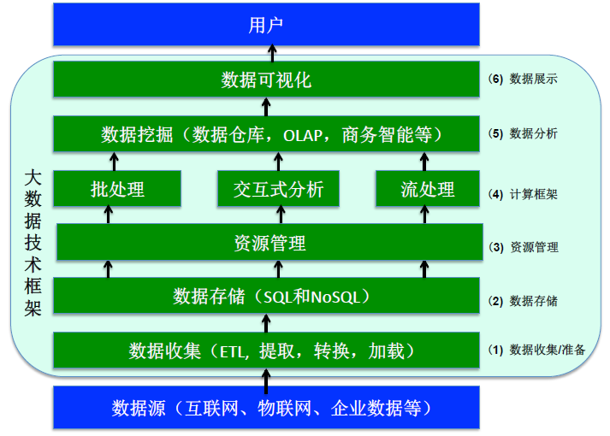
大数据技术框架

Slide 16
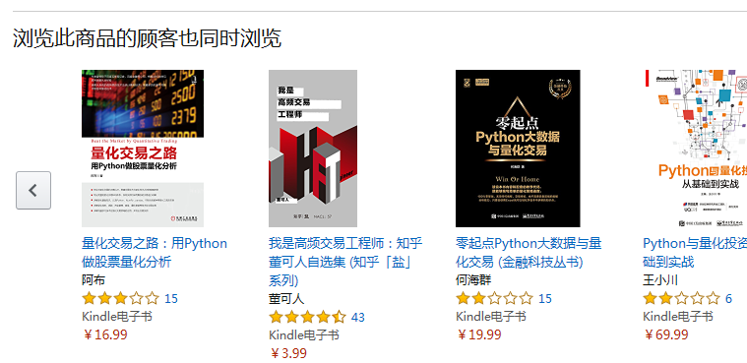
应用案例——推荐系统
网络购买行为产生了大量数据
如何从海量的行为数据获得有益的商业价值
推荐系统通过用户的历史行为或者用户的兴趣偏好数据，然后运用推荐算法来产生用户可能感兴趣的项目列表。
最常见的就是“猜你喜欢”

Slide 17
应用案例——推荐系统
推荐系统的分类
基于内容推荐
基于内存的
协同过滤
基于用户协同过滤
基于项目协同过滤
推荐系统
协同过滤推荐
分类算法
回归算法
聚类算法
矩阵分解算法
神经网络
图模型
隐语义模型
基于模型的
协同过滤
混合推荐

Slide 18
应用案例——推荐系统
基于内容推荐
（Content-based Recommendations，CB）
基于内容推荐算法根据用户过去喜欢的产品（item），为用户推荐和他过去喜欢的产品相似的产品。例如，一个推荐饭店的系统可以依据某个用户之前喜欢很多的烤肉店而为他推荐烤肉店。

Slide 19
应用案例——推荐系统
（1）Item Representation：
为每个item抽取出一些特征（也就是item的content了）来表示此item；
（2）Profile Learning：
利用一个用户过去喜欢（及不喜欢）的item的特征数据，来学习出此用户的喜好特征（profile）；
（3）Recommendation Generation：
通过比较上一步得到的用户profile与候选item的特征，为此用户推荐一组相关性最大的item。

Slide 20
应用案例——推荐系统
协同过滤推荐
开发流程
用户行为数据收集
构建数据矩阵
数据清洗、降维
协同过滤
商品推荐

Slide 21
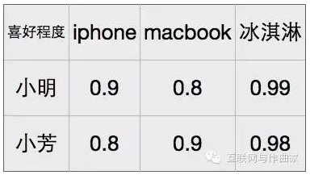
应用案例——推荐系统（以协同过滤为例）
用户行为数据收集
收集用户的收物行为，如在网购过程中查看、购买、分享的行为，通过加权算法得到用户对某一商品的偏好程度，形成偏好矩阵。
偏好度：浏览、收藏、购买行为或次数。

Slide 22
应用案例——推荐系统（以协同过滤为例）
数据清理
获取用户的行为数据可能存在大量垃圾信息，如用户的误操作、系统响应慢产生重复操作等，通过算法降噪，如归一化。

Slide 23
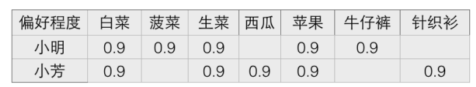
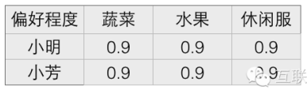
应用案例——推荐系统（以协同过滤为例）
降维
得到偏好矩阵后，由于对于单个用户来说，在所有商品中有过操作行为的物品只占很小一部分，造成了偏好矩阵是稀疏的，有效数据很少，所以要进行降维处理

Slide 24
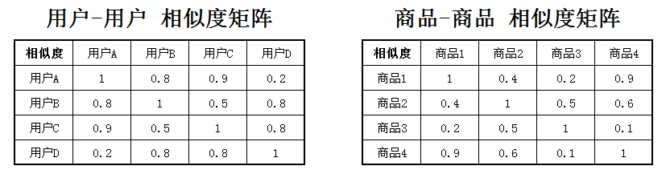
应用案例——推荐系统（以协同过滤为例）
协同过滤
通过协同过滤算法，计算相似度矩阵
如有50个商品同时被用户C和用户D购买，可得到他们的“用户-用户相似度”为0.8
如有100个用户购买了商品A和商品B，可得到它们的“商品-商品相似度”为0.6
相似度可用欧氏距离、皮尔逊相关系数、Cosine相似性等

Slide 25
应用案例——推荐系统（以协同过滤为例）
推荐
基于项目：选择与用户发过行为的商品最相似的k个商品构成推荐列表；推荐给该用户列表中还没有发生过行为的商品
基于用户：选择该用户最相似的k个用户；推荐给该用户列表中还没有发生过行为而在相似用户列表中产生过行为的高频商品

Slide 26
作业
在各大求职平台搜索当前大数据岗位的招聘需求，描述梳不同岗位对于大数据技术的要求？
制作一至两页PPT

Slide 27
作业
搜索并找出一个大数据应用案例，从如下几方面对案例做出评论：
方案采取的技术路线；
该应用的意义；
该应用取得的效果。
要求：独立完成，所有内容须经总结、凝练，并用自己的语言表达；如有引用，须以参考文献方式注明出处；文档撰写要求讲究条理性并注重前后表述逻辑； 注重排版，对描述内容要求分点清晰列出，建议加小标题；文档字数适中、可辅助图表说明。

